Slide 1
Algorithm : Programming Assignment #1
B889047 윤준호
https://github.com/J-hoplin1/Algorithm_Class/tree/main/Programming%20Assignment/Assignment%201

Slide 2
실험 진행 환경
OS : Mac OS Monteray(ver. 12.3, UNIX 계열)
CPU : M1(ARM Architecture Based)
Programming Language : Python 3 (ver. 3.8.9)
Tool : PyCharm, Jupyter Notebook

Slide 3
Python에 대한 간단한 소개
인터프리터 언어
객체지향, 절차지향, 함수형 언어
Dynamic Typing Language
약타입언어이다. 예시 : JavaScript, Ruby…etc
강타입 언어 예시 : TypeScript, Rust, GO…etc

Slide 4
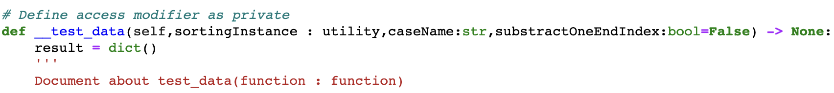
Python Type Hint
Python의 Dynamic Typing 속성은 확실한 장단점을 가지고있다.
Python Type Hint 개발프로세스는 Google Python Style Guide에도 명시되어있다.
https://google.github.io/styleguide/pyguide.html#221-type-annotated-code
PEP 484 (p.s PEP : Python Enhancement Proposal)
Notes:
일회성 스크립트 및 소규모 애플리케이션에서는 장점으로 작용(간결성)
중,대규모 애플리케이션에서는 타입과 관련하여 런타임시 치명적 오류를 발생시킬 가능성이 높다
컴퓨터가 자료형을 파악해야한다. 이는 실행속도 측면에서도 악영향을 준다.
- Import this 이스터 에그(PEP 20), PEP8 소개

Slide 5
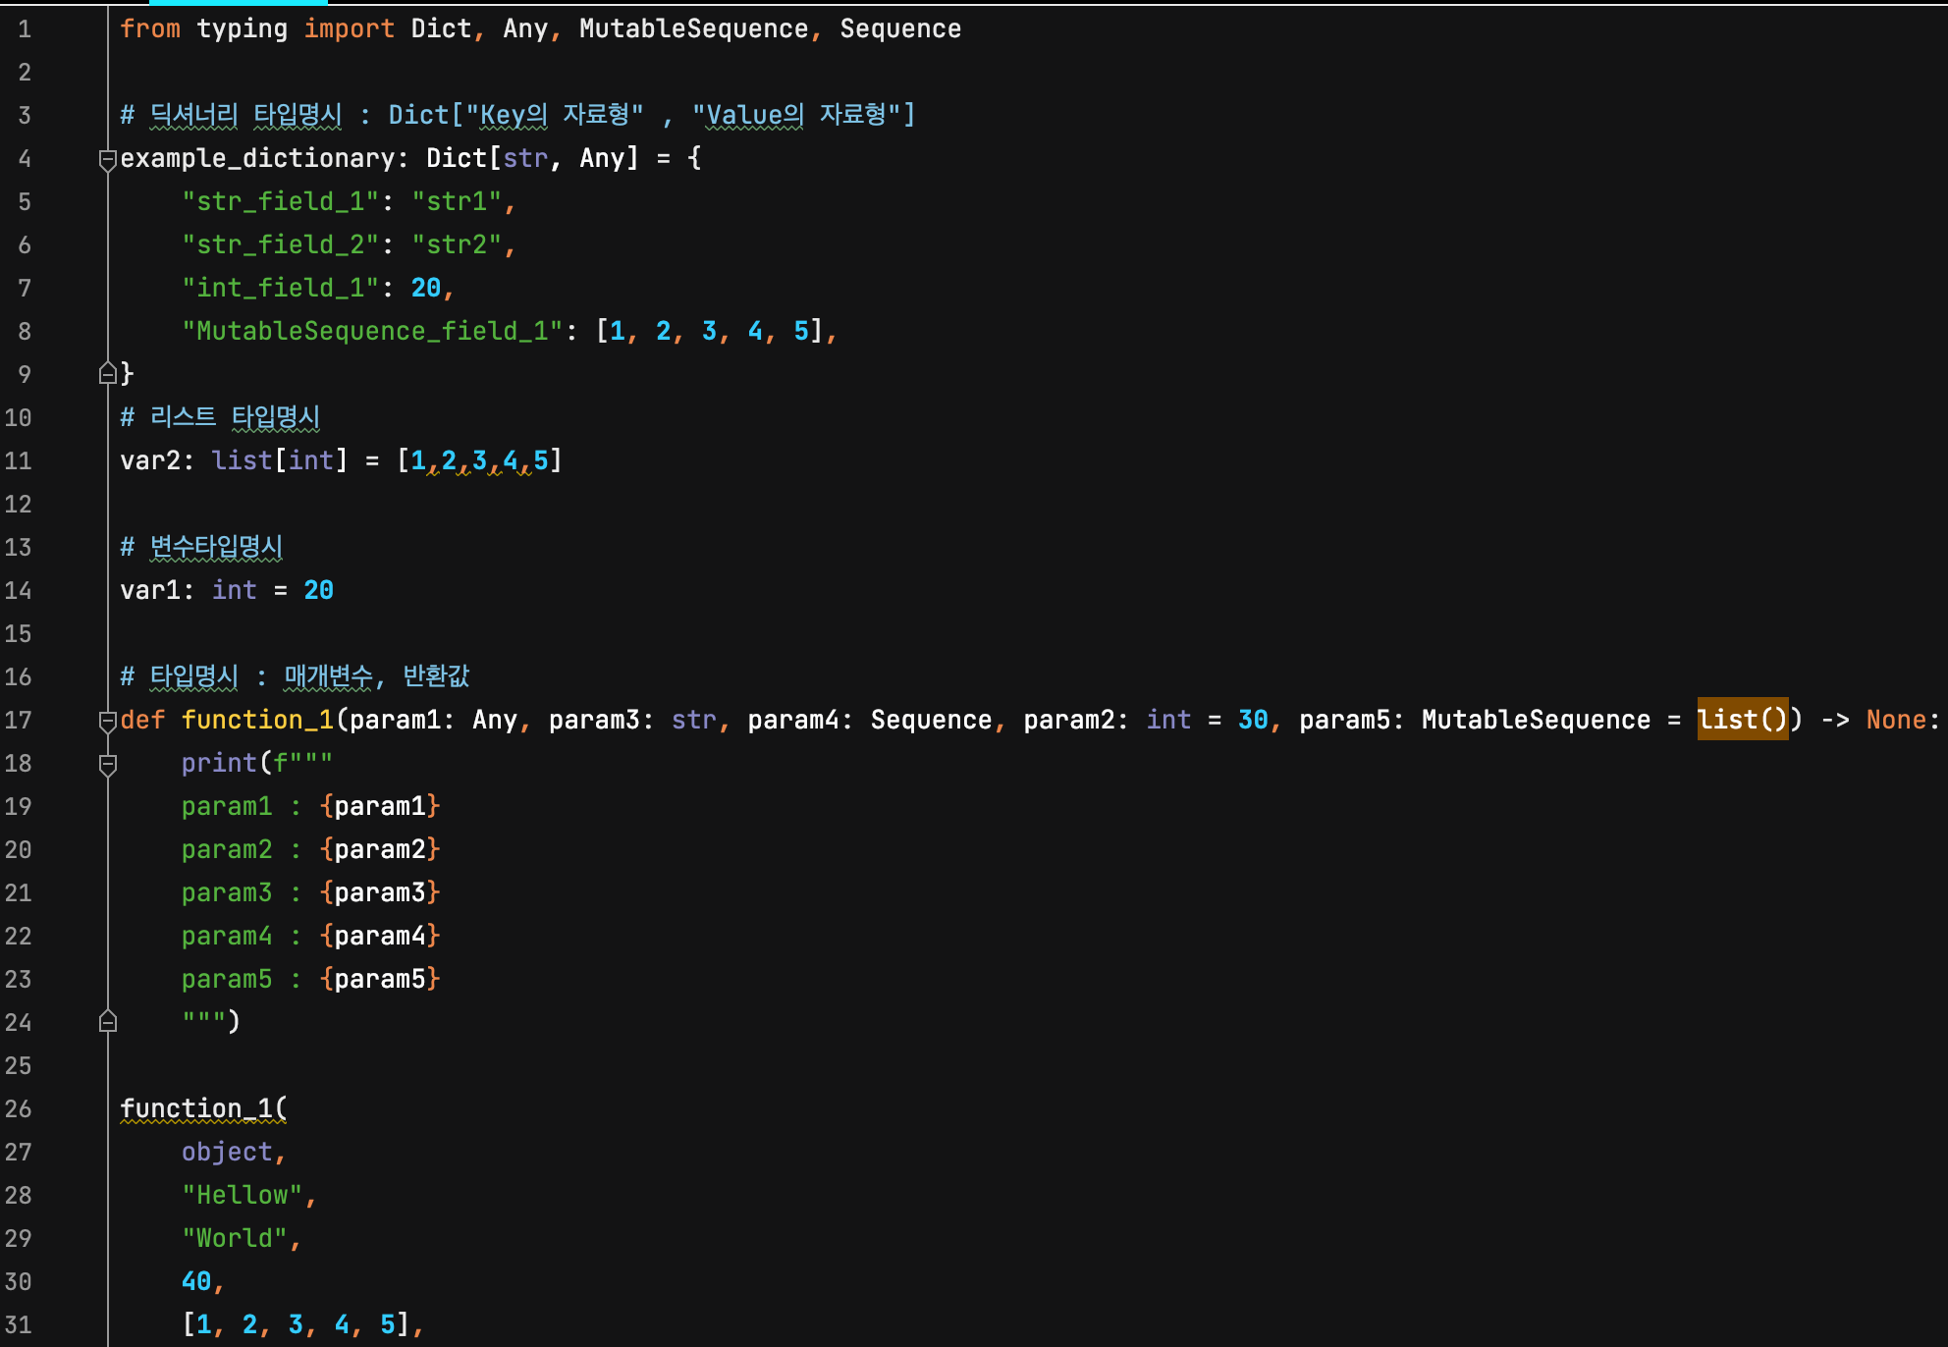
Python Type Hint
Python typing 모듈을 사용한다
Document : https://docs.python.org/ko/3/library/typing.html

Slide 6
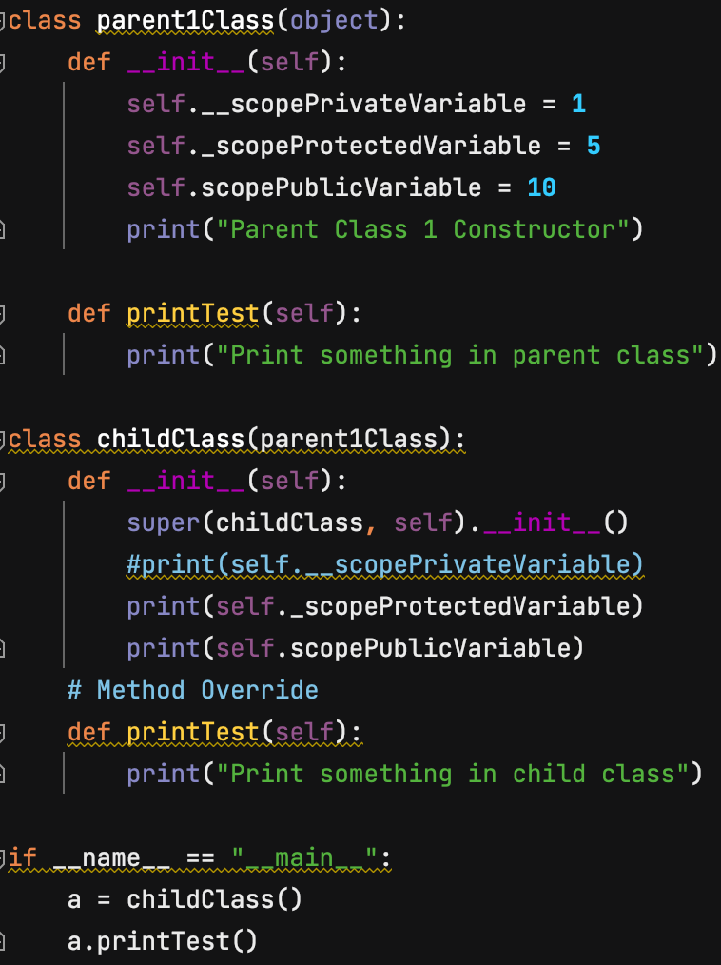
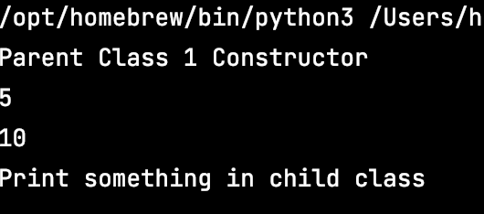
OOP property : Inheritance(상속성)
파이썬은 다중상속을 지원하는 언어이다.
오버라이딩을 지원하지만, 오버로딩은 지원하지 않음
TMI : Python은 접근제어자가 있는 언어이다.

Slide 7
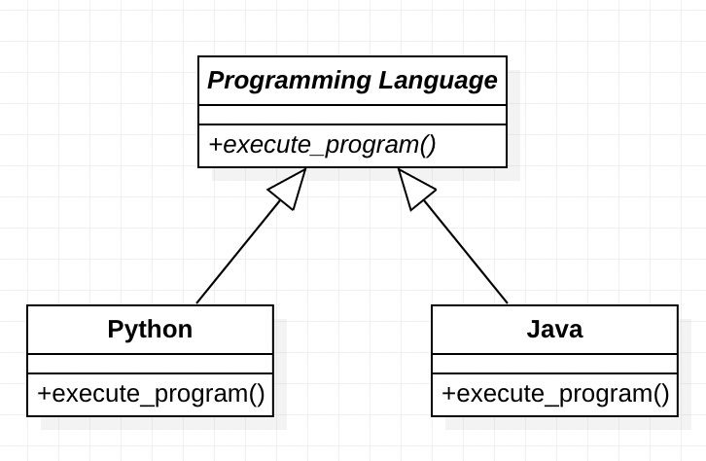
OOP property : Abstraction(추상화) & Polymorphism(다형성)
[ 추상화 ]
공통의 속성 및 기능을 묶는것을 의미한다
[ 다형성 ]
하나의 객체가 여러 타입을 갖는것을 의미한다
하위타입은 상위타입이 될 수 있다.
업캐스팅 : 자식클래스 -> 부모 클래스
다운캐스팅 : 부모클래스 -> 자식클래스

Slide 8
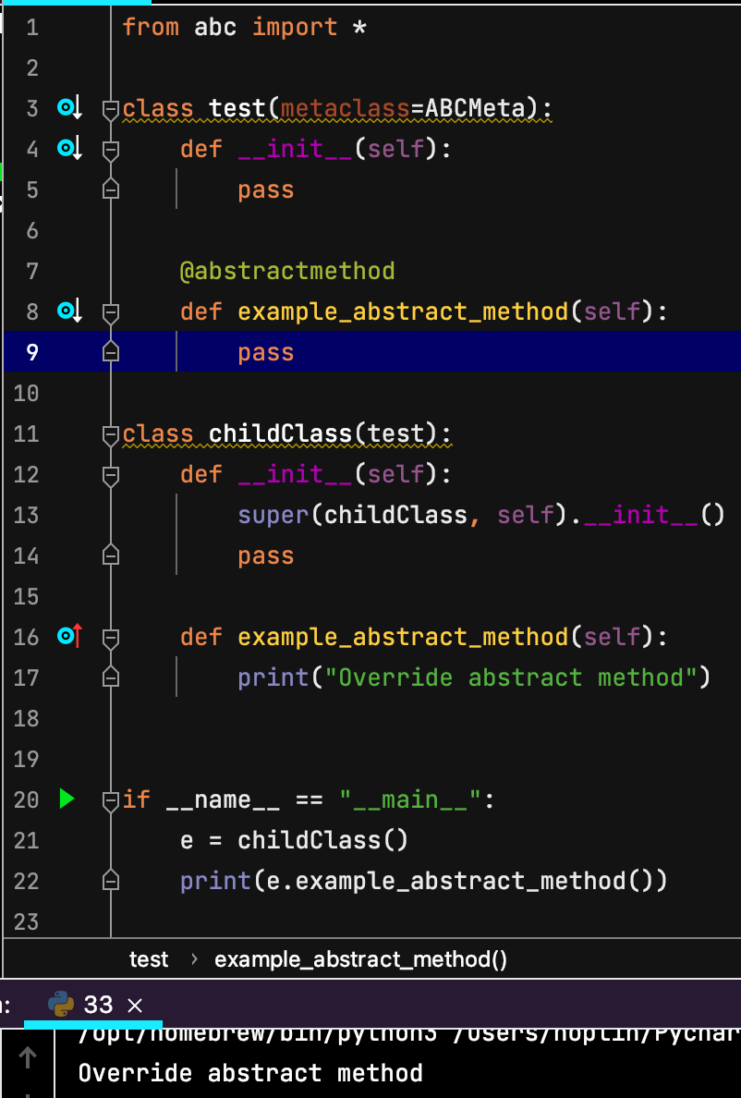
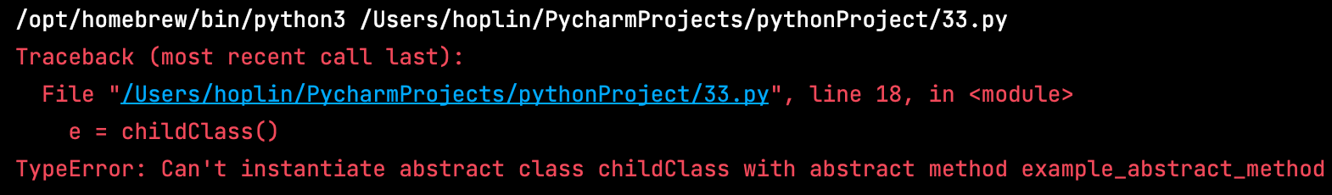
OOP property : Abstraction(추상화) & Polymorphism(다형성)
Python은 Interface 문법이 존재하지 않음
Python 내부 패키지중 ‘abc’ 패키지 사용
Metaclass로 ABCMeta 메타클래스 상속
추상클래스를 오버라이드 하지 않으면 오류를 발생시킴
Document : https://docs.python.org/ko/3/library/abc.html

Slide 9
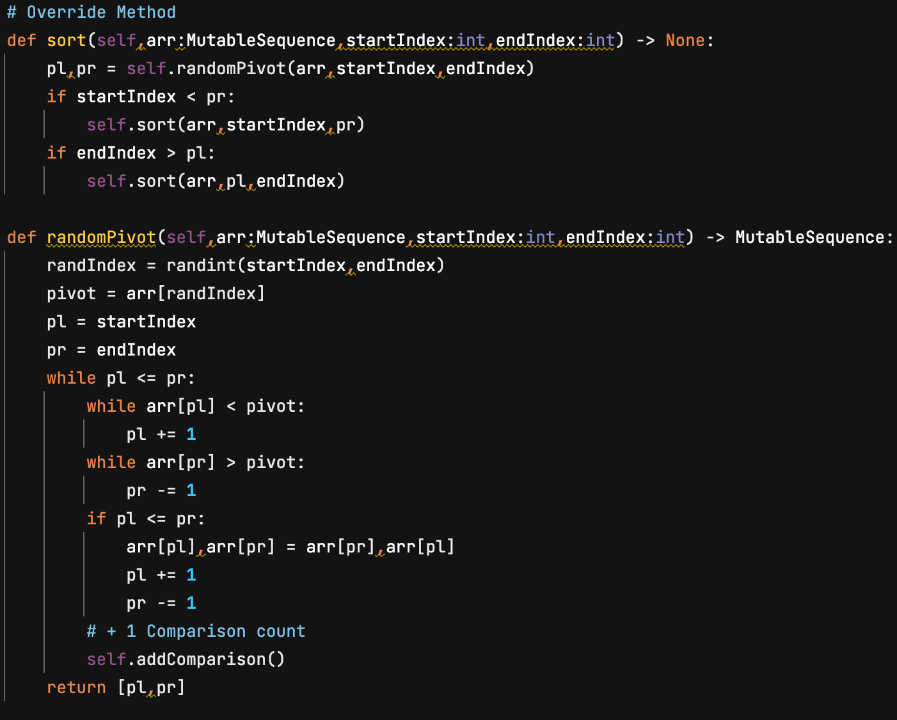
Randomized Quick Sort
randomPivot() 메소드에서 랜덤 피벗 선택
왼쪽 부터 차례로 검사하면서 피벗값보다 큰게 있을때까지 검사
오른쪽부터 차례로 검사하면서 피벗값보다 작은게 있을때까지 검사
pl <= pr 인 경우에 대해서만 자리를 교체해준다
pl > pr이 되었다는것은, 해당 피벗이 자리를 잡은 순간이다.

Slide 10
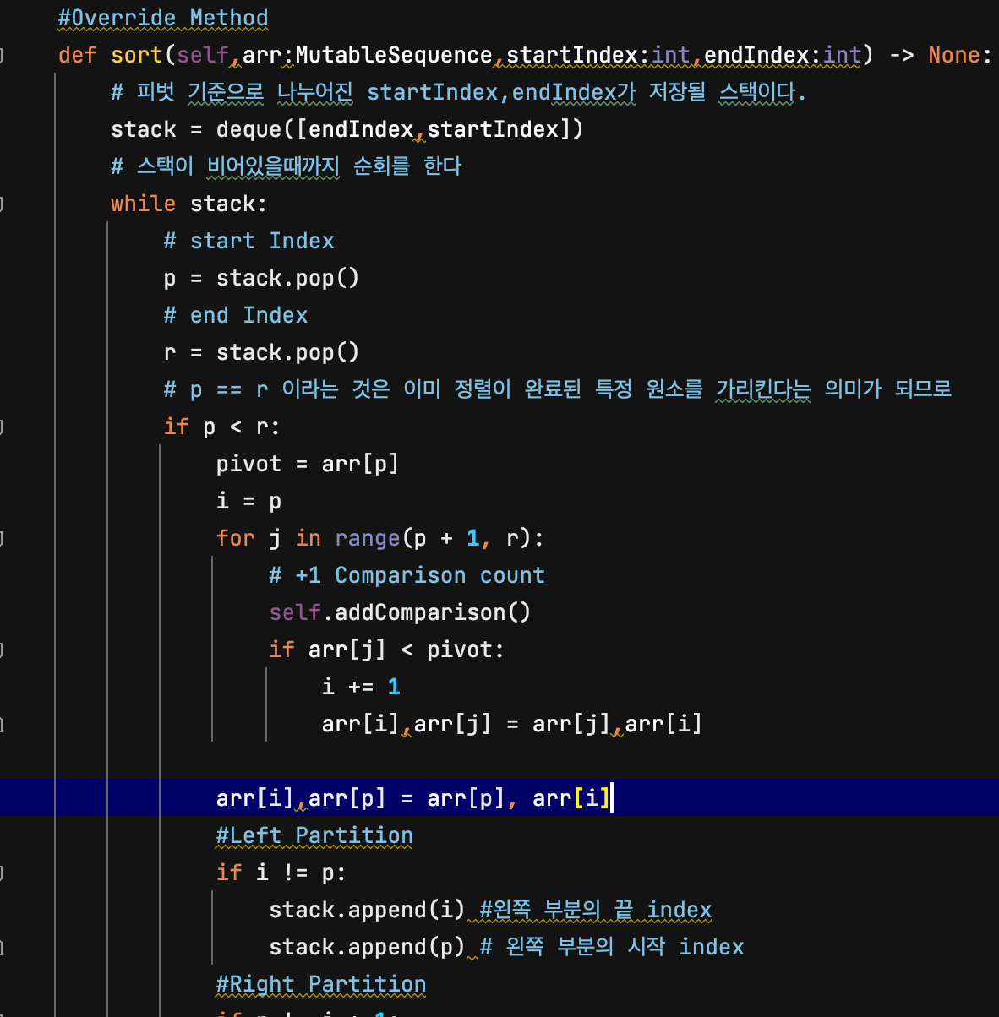
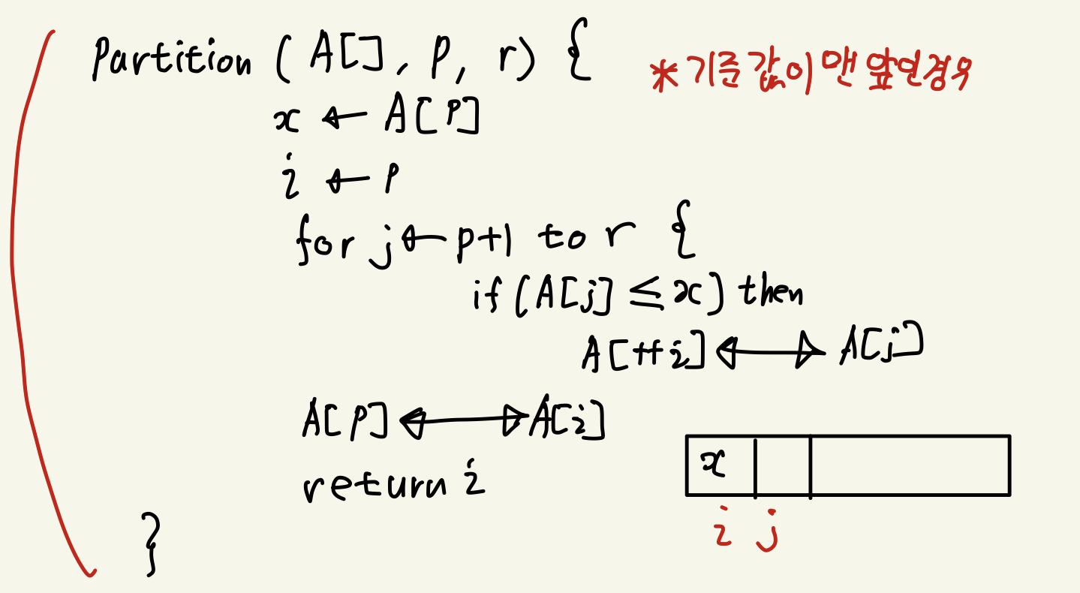
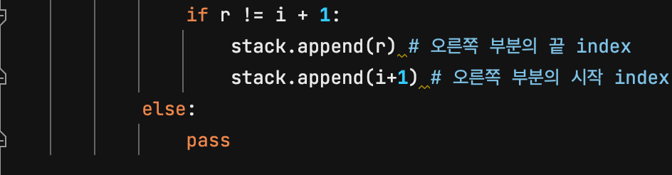
Iterative Quick Sort
최초 실행시 startIndex, endIndex를 스택에 넣어준다.
Index들이 들어가는 Stack이 비어있다는것은 정렬을 마쳤다는것을 의미하므로, 이를 종료조건으로 둔다
기준값이 맨 앞인 경우의 퀵정렬을 진행해준다.
i : 정렬 후 피벗보다 작은 범위의 마지막값
j : 정렬 후 피벗보다 큰 범위의 시작값

Slide 11
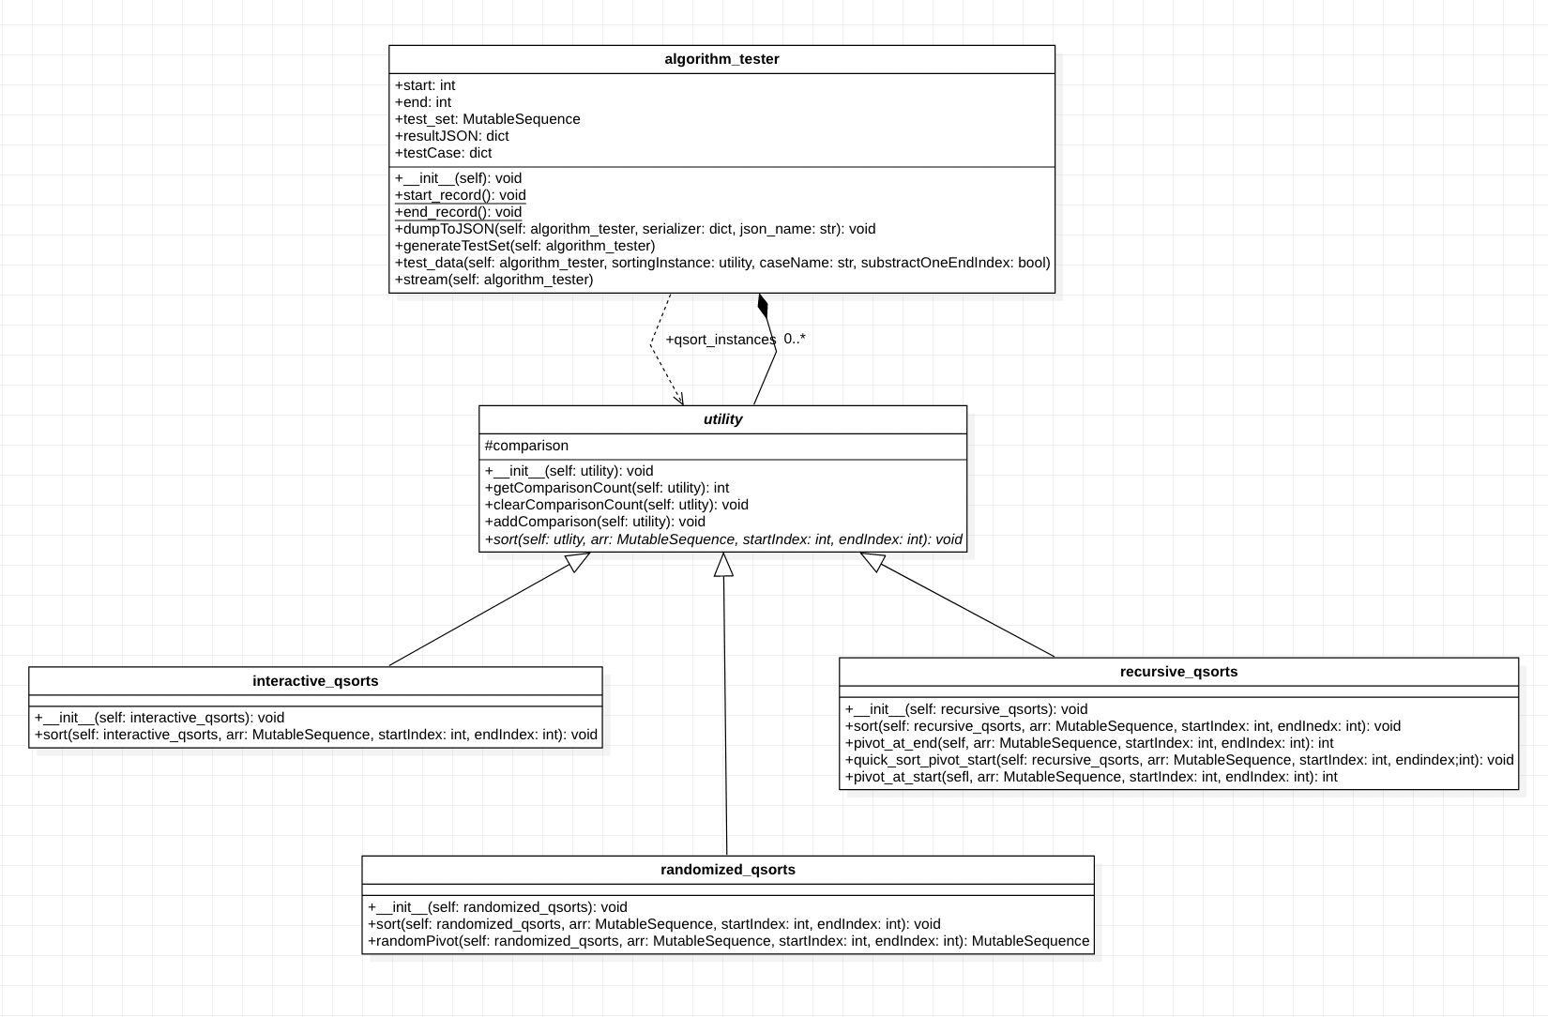
소스코드 구상
benchmark.py
utility.py
Interactive_quicksort.py
recursive_quicksort.py
randomized_quicksort.py

Slide 12
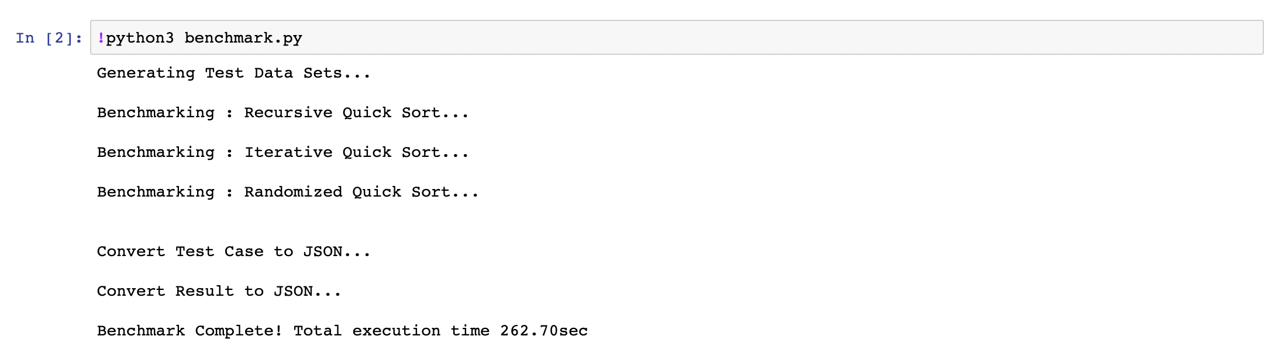
소스코드 구상
Jupyter Notebook에서 benchmark.py를 실행한다
생성된 벤치마크 결과 데이터 셋(result.json)을 가지고 보고서 작성

Slide 13
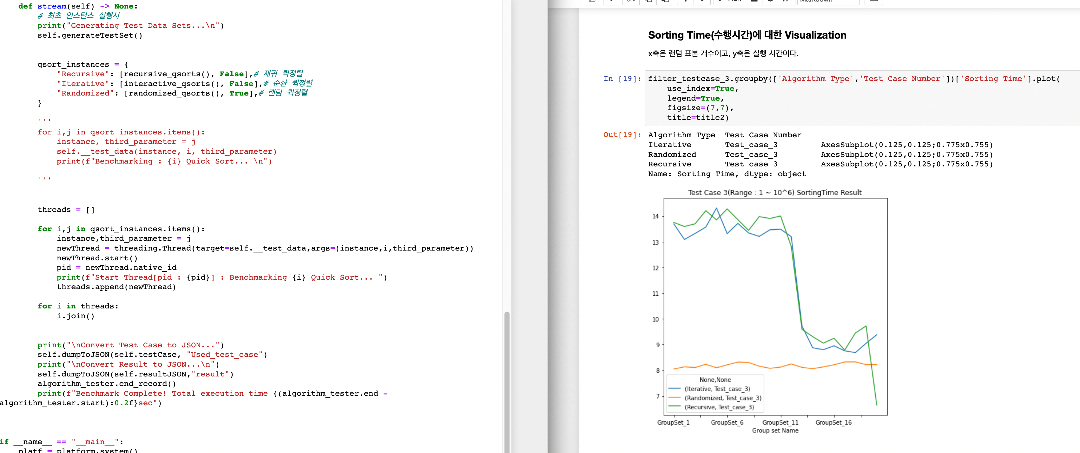
아직 해결하지 못한 과제
Benchmark를 Thread로 처리했을 경우 결과 10^6,testcase3 결과

Slide 14
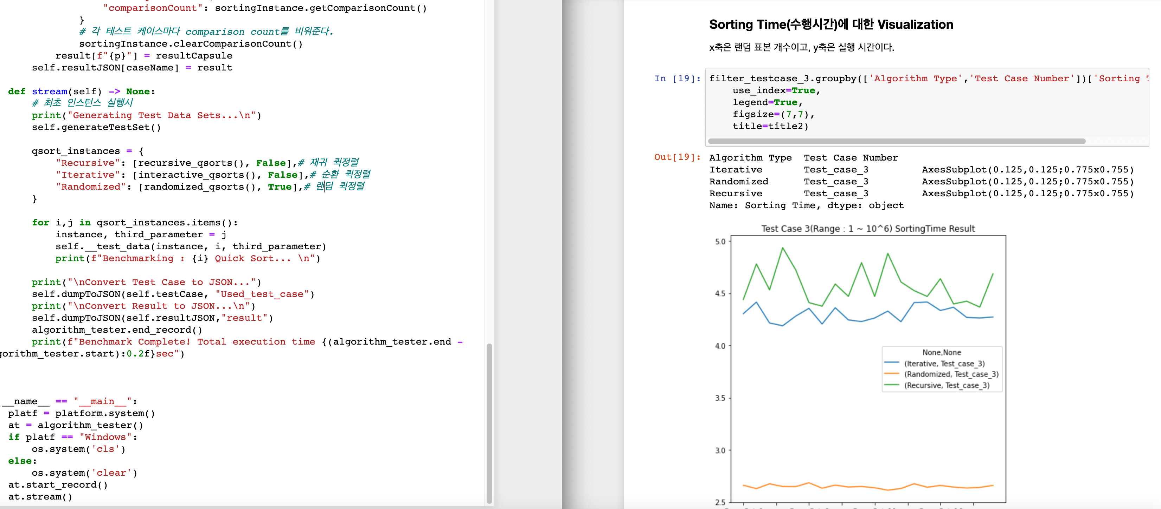
아직 해결하지 못한 과제
Benchmark를 순차처리로 처리했을 경우 10^6,testcase3 결과

